Slide 1

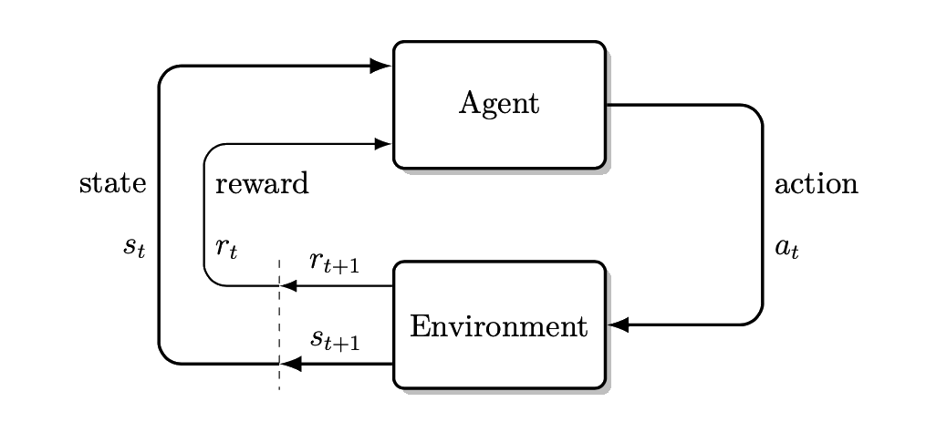
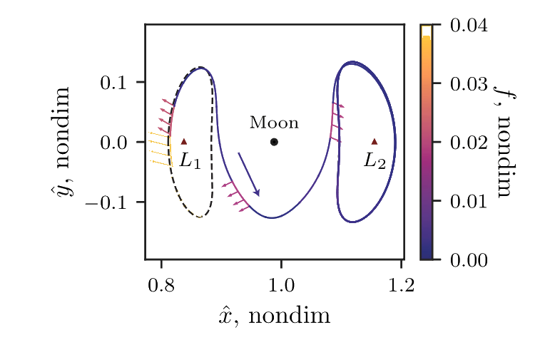
هفته پژوهش سال 1403 شمسی گرامی باد.
نتایج پژوهش دانشجویان دکتری/کارشناسی ارشد
"هدایت یادگیری تقویتی مقاوم مبتنی بر بازی دیفرانسیلی در محیط‌های پویای چندجسمی با پیشران‌کم"
دانشکده مهندسی هوافضا
چکیده و اهداف
این پروژه به طراحی و توسعه الگوریتم‌های هدایت مقاوم مبتنی بر یادگیری تقویتی و بازی دیفرانسیلی برای فضاپیماها در محیط‌های چندجسمی مانند سیستم زمین-ماه می‌پردازد. هدف اصلی، بهبود عملکرد هدایت فضاپیماها با کاهش وابستگی به ایستگاه‌های زمینی و افزایش ایمنی مأموریت‌ها است. مدل سه‌جسمی دایره‌ای محدود (CR3BP) به عنوان بستر دینامیکی برای شبیه‌سازی سیستم انتخاب شده و فرضیات ساده‌سازی شده‌ای مانند تأثیر گرانش و اغتشاشات در نظر گرفته شده‌است. در این پژوهش، یک بازیکن هدایت مبتنی بر یادگیری تقویتی طراحی و آموزش داده می‌شود تا با استفاده از اطلاعات حالت فعلی، دستورات هدایت بهینه را صادر کند. همچنین، الگوریتم هدایت ایمن و مقاومی بر پایه بازی دیفرانسیلی ارائه می‌شود که علاوه بر کاهش مصرف سوخت، توانایی مقابله با اغتشاشات بدترین حالت را دارد. این رویکرد، علاوه بر استقلال از ایستگاه‌های زمینی، قابلیت پیاده‌سازی درون سفینه را داشته و مزایایی همچون بهبود ایمنی مأموریت و کاهش هزینه‌ها را فراهم می‌کند. نتایج حاصل از این الگوریتم‌ها در محیط شبیه‌سازی شده ارزیابی می‌شود تا کارایی و دقت آن‌ها با روش‌های موجود مقایسه شود.
:نام دانشجو
علی بنی اسد
:استاد راهنما
دکتر نوبهاری
:گرایش
فضا
کاربردها
مأموریت‌های فضایی بین سیاره‌ای و انتقال ماهواره‌ها در مدارهای پیچیده. کنترل و هدایت فضاپیماها در سیستم‌های چندجسمی مانند سیستم زمین-ماه. مأموریت‌های تعقیب و رهگیری اهداف فضایی در شرایط محیطی متغیر. مانورهای پیچیده و انتقال بین مدارهای پایدار و ناپایدار در فضا.
دستاوردها
طراحی و پیاده‌سازی بازیکن هدایت مبتنی بر یادگیری تقویتی. ارائه الگوریتم هدایت مقاوم بر پایه بازی دیفرانسیلی برای مقابله با اغتشاشات. کاهش وابستگی فضاپیما به ایستگاه‌های زمینی و افزایش استقلال عملیاتی. بهبود ایمنی مأموریت‌ها از طریق هدایت بهینه و مقاوم. کاهش مصرف سوخت و هزینه‌های مأموریت با استفاده از الگوریتم‌های بهینه.
حلقه تعامل عامل و محیط
تاریخچه مسیر و کنترل

